Slide 1



کمیسیون حکمرانی سازمانی
اتاق بازرگانی، صنایع، معادن و کشاورزی تهران
سازمان بین المللی استاندارد
کمیته فنی 309
حکمرانی سازمانی
مرداد ماه 1403

Slide 2

کمیسیون حکمرانی سازمانی اتاق بازرگانی، صنایع، معادن و کشاورزی تهران
یک سازمان بین المللی مستقل و غیردولتی با عضویت 172 سازمان استاندارد ملی
سازمان بین المللی استاندارد
با 25472 استاندارد بین المللی تقریباً تمام جنبه‌های فناوری، مدیریت و تولید را پوشش می‌دهد
در سطح وسیع به تبیین استانداردهای کلی و جزئی برای هماهنگ‌ نمودن استانداردهای متفاوت جهانی پرداخته و به صورت یک کنسرسیوم از طریق ارتباطات قوی با دولت‌ها همکاری و انواع استانداردهای تجاری و صنعتی جهانی را تبیین می‌نماید.
820 کمیته فنی و فرعی برای پیگیری و توسعه استانداردها
دبیرخانه مرکزی این سازمان در ژنو، سوئیس قرار دارد

Slide 3
کمیسیون حکمرانی سازمانی اتاق بازرگانی، صنایع، معادن و کشاورزی تهران
سازمان استاندارد بین المللی 264 کمیته فنی دارد که در 17 حوزه به شرح زیر فعالیت دارد:
9
1
خدمات
حمل و نقل
10
2
مواد غیر فلزی
مواد شیمیایی
11
3
مهندسی مکانیک
فن آوری های خاص
12
4
سنگ معدن و فلزات
کمیته فنی
پایداری و محیط زیست
13
5
امنیت، ایمنی و ریسک
صنایع غذایی و کشاورزی
14
6
موضوعات همتراز
ساختمان و ساخت و ساز
15
7
حمل و نقل، بسته بندی و توزیع
17
مدیریت کسب و کار و نوآوری
انرژی
16
8
فناوری اطلاعات، گرافیک و عکاسی
تجهیزات بهداشتی، پزشکی و آزمایشگاهی

Slide 4







کمیسیون حکمرانی سازمانی اتاق بازرگانی، صنایع، معادن و کشاورزی تهران
ISO/TC 289
ارزیابی برند
مدیریت کیفیت و تضمین کیفیت
ISO/TC 176
ISO/TC 290
اعتبار آنلاین
مدیریت دارایی
ISO/TC 251
ISO/TC 308
زنجیره مالکیت
مدیریت پروژه، برنامه و سبد محصول
ISO/TC 258
ISO/TC 309
حکمرانی سازمانی
مدیریت منابع انسانی
ISO/TC 260
مدیریت کسب و کار و نوآوری
ISO/TC 324
اقتصاد اشتراکی
ISO/TC 266
زیست‌ همانندسازی
ISO/PC 335
راهنما برای سازمان ها به منظور افزایش درک مصرف کننده از شرایط و ضوابط آنلاین
ISO/TC 279
مدیریت نوآوری
ISO/PC 337
راهنما برای ترویج و اجرای برابری جنسیتی
مدیریت روابط تجاری مشارکتی
ISO/TC 286

Slide 5

;l
کمیسیون حکمرانی سازمانی اتاق بازرگانی، صنایع، معادن و کشاورزی تهران
کمیته فنی 309 حکمرانی سازمانی
هدایت
رسیدگی به استانداردسازی در زمینه حکمرانی
سپتامبر 2016
کنترل
کنترل
با جنبه‌های
پاسخگویی
پاسخگویی

Slide 6

کمیسیون حکمرانی سازمانی اتاق بازرگانی، صنایع، معادن و کشاورزی تهران
کمیته فنی 309 حکمرانی سازمانی
ایجاد تغییرات
نیاز به توسعه یک درک بین المللی واحد از حکمرانی خوب
با دیدگاهی مبتنی بر اجماع جهانی
به طور کلی در سطح جامعه
در محیط سازمانی جهانی
شکل‌گیری رویکردی با ایجاد تمایز میان حکمرانی و مدیریت

Slide 7
کمیسیون حکمرانی سازمانی اتاق بازرگانی، صنایع، معادن و کشاورزی تهران
کمیته فنی 309 حکمرانی سازمانی
فراهم نمودن دستاوردهای مرتبط با حکمرانی و ابزار کنترل کننده سازمان‌ها
سوت زنی
انطباق
مبارزه با پولشویی

Slide 8
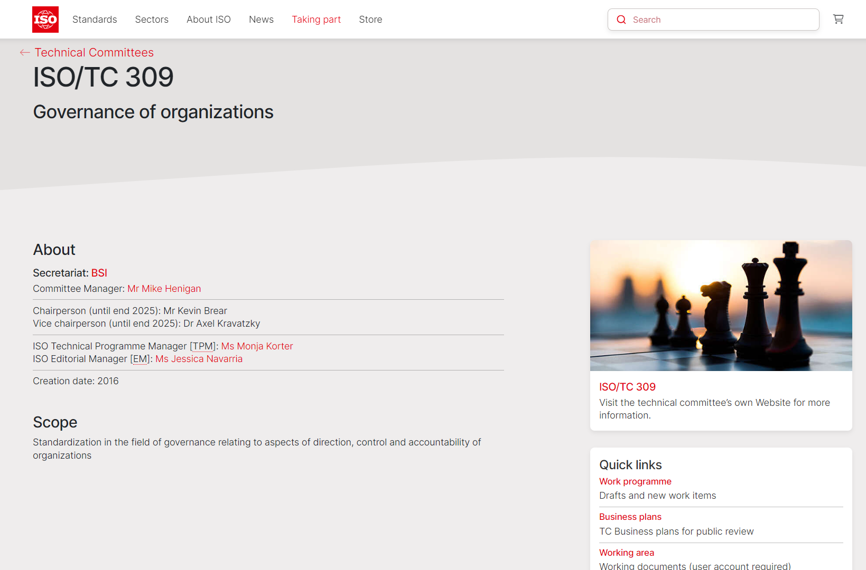
کمیته فنی 309 حکمرانی سازمانی
کمیسیون حکمرانی سازمانی اتاق بازرگانی، صنایع، معادن و کشاورزی تهران

Slide 9
کمیسیون حکمرانی سازمانی اتاق بازرگانی، صنایع، معادن و کشاورزی تهران
کمیته فنی 309 حکمرانی سازمانی مسئولیت استانداردهای زیر را به عهده دارد:
حکمرانی سازمانی - ISO 37000 (راهنما)، منتشر شده در 14 سپتامبر 2021
سیستم مدیریت انطباق - ISO 37301، منتشر شده در 13 آوریل 2021
سیستم مدیریت ضد رشوه - ISO 37001، منتشر شده در اکتبر 2016
سیستم مدیریت سوت زنی - ISO 37002، منتشر شده در 27 ژوئیه 2021
بررسی‌های داخلی سازمان‌ها (راهنما) - ISO 37008، منتشر شده در 28 ژوئیه 2023
نمونه بلوغ حکمرانی - ISO 37004، منتشر شده در 3 نوامبر 2023
انتخاب، ایجاد و استفاده از شاخص‌ها - ISO 37005، در حال تدوین از ژوئن 2021
سیستم مدیریت کنترل تقلب(راهنما) ISO 37004، در حال تدوین از ژوئن 2022
Source: committee.iso.org

Slide 10
کمیسیون حکمرانی سازمانی اتاق بازرگانی، صنایع، معادن و کشاورزی تهران
کمیته فنی 309 حکمرانی سازمانی مسئولیت استانداردهای زیر را به عهده دارد:
شاخص‌های حکمرانی سازمانی مؤثر (راهنما) - ISO 37006، در حال تدوین از ژوئن 2021
دستورالعمل‌های ارزیابی کارایی - ISO 37007، در حال تدوین از فوریه 2021
تعارض منافع (راهنما)- ISO 37009، در حال تدوین از دسامبر 2022
مدیریت انطباق-دستورالعمل‌های ارزیابی اثربخشی- ISO 37302، در حال تدوین از مارس 2023
سیستم مدیریت انطباق (راهنما) – اصلاحیه 1: تغییرات اقلیمی ISO370301 – در حال تدوین از سپتامبر 2023
سیستم‌ مدیریت ضد رشوه(راهنما) (ویرایش دوم) ISO 37001، در حال تدوین از اکتبر 2022
سیستم مدیریت ضد رشوه(راهنما)- اصلاحیه (1) تغییرات اقلیمی-ISO37001 در حال تدوین از سپتامبر 2023
مدیریت انطباق – دستورالعمل‌های مدیریت شایستگی- ISO 37303، در حال تدوین از مارس 2023
راهنمای پیشگیری، شناسایی و پاسخ به قاچاق انسان، کار اجباری و برده‌داری مدرن ISO 37200، در حال تدوین از ژوئن 2023
Source: committee.iso.org

Slide 11
کمیسیون حکمرانی سازمانی اتاق بازرگانی، صنایع، معادن و کشاورزی تهران
اعضای کنونی کمیته فنی 309 حکمرانی سازمانی:
انجمن حسابداران خبره یا دارای مجوز
بانک اروپایی بازسازی و توسعه
انجمن مدیران کنفدراسیون در اروپا
فدراسیون صنعت ساختمان اروپا
شرکت مالی بین‌المللی
انجمن حسابرسی و کنترل سامانه‌های اطلاعاتی
سازمان همکاری و توسعه اقتصادی
موسسه رسمی کیفیت

Slide 12
کمیسیون حکمرانی سازمانی اتاق بازرگانی، صنایع، معادن و کشاورزی تهران
پایایی
دستیابی به پایایی در قلب حکمرانی جای دارد.
استاندارد حکمرانی سازمانی
ISO 37000
ابزارهایی را برای سازمان‌ها و بدنه حاکمیتی که برای راهبری خوب به آنها نیاز دارند را فراهم می­نماید تا آنها را قادر سازد در عین رفتار اخلاقی و مسئولانه، به نحوی مؤثر حکمرانی نمایند.
دامنه
برای تمامی سازمان‌ها صرف‌نظر از نوع، اندازه، مکان و یا هدف آن‌ها قابل اجراست.
اعتماد
حکمرانی خوب نه تنها باعث ایجاد اعتماد می شود، بلکه عملکرد تجاری را بهبود بخشیده و به یکپارچگی اجتماعی و محیطی کمک می­کند.
گستره
توسط کارشناسان طیف گسترده­ای از سازمان­ها در بیش از 70 کشور در سراسر جهان تدوین و معیاری واحد و پذیرفته شده در سطح جهانی برای حکمرانی خوب ارائه می دهد.

Slide 13
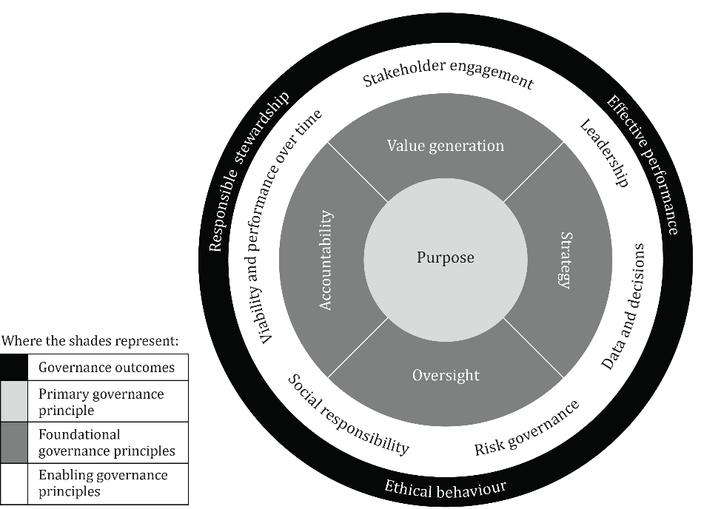
کمیسیون حکمرانی سازمانی اتاق بازرگانی، صنایع، معادن و کشاورزی تهران
نمای کلی حکمرانی سازمانی
منبع
ISO 37001:2021

Slide 14
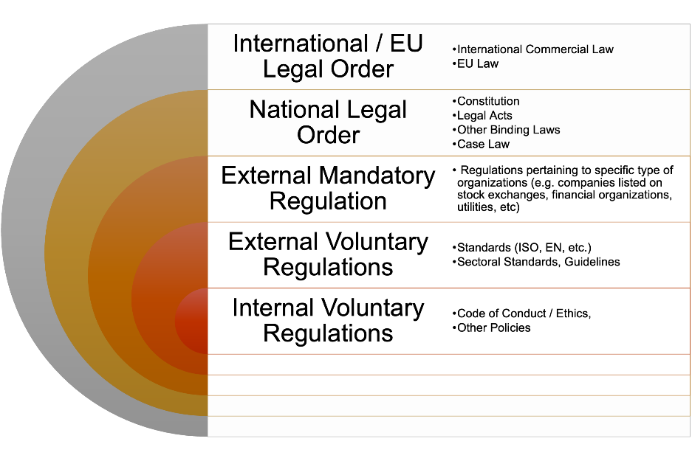
کمیسیون حکمرانی سازمانی اتاق بازرگانی، صنایع، معادن و کشاورزی تهران
سلسله مراتب قوانین، رهنمودها و سایر اقدامات مؤثر بر حکمرانی سازمان ها
منبع
ISO 37001:2021

Slide 15
کمیسیون حکمرانی سازمانی اتاق بازرگانی، صنایع، معادن و کشاورزی تهران
مزایای منحصر به فرد راهنمای استاندارد حکمرانی سازمانی
در مقام مقایسه
توانمندسازی
فراهم‌سازی امکان مقایسه معیارهای حکمرانی در انواع سازمان‌ها، بخش‌ها و کشورها به عنوان معیاری با اجماع بین‌المللی
معرفی دستورالعملی توانمند برای کشورها، بخش‌ها و سازمان‌های ذینفع
به عنوان پیشرفته­ترین فرآیند ایجاد اجماع جهانی برای مشارکت گسترده ذی‌نفعان گوناگون و بهره‌مندی از شبکه‌ای متشکل از 168 سازمان استاندارد ملی
شامل
ارائه مواردی در خصوص نقش بدنه حاکمیت و سایر افراد درگیر در حکمرانی به بیش از 23000 کاربر استانداردهای ISO
کامل کننده

Slide 16
کمیسیون حکمرانی سازمانی اتاق بازرگانی، صنایع، معادن و کشاورزی تهران
کارگروه‌های زیرمجموعه کمیته 309
ارتباطات و تعامل
ISO/TC 309/AG 1 Communications and Engage
ISO/TC 309/AHG 6 Ad Hoc Group ESG and Climate Change Coordination
ISO/TC 309/CAG 1 Chair's Advisory Group
ISO/TC 309/DCCG Developing Countries Co-ordination Group
ISO/TC 309/STTF Spanish translation task force
ISO/TC 309/WG 1 Guidance for the governance of organizations
ISO/TC 309/WG 2 Anti-bribery management systems
ISO/TC 309/WG 4 Compliance management systems
ISO/TC 309/WG 6 Governance maturity model
ISO/TC 309/WG 9 Conflict of Interest
ISO/TC 309/WG 7 Internal investigations
ISO/TC 309/WG 8 Fraud controls
ISO/TC 309/WG 10 Human trafficking, forced labour, and modern slavery
ISO/TC 309/WG 11 Diversity management systemment
گروه ویژه هماهنگی ESG و تغییرات آب و هوا
گروه مشاوره رئیس
گروه هماهنگی کشورهای در حال توسعه
کارگروه ترجمه اسپانیایی
راهنمایی برای اداره سازمان‌ها
سیستم های مدیریت ضد رشوه
سیستم های مدیریت انطباق
مدل بلوغ حکمرانی
تحقیقات داخلی
کنترل‌های و پیشگیری از تقلب
تعارض منافع
قاچاق انسان، کار اجباری، و برده داری مدرن
سیستم مدیریت تنوع (گوناگونی)

Slide 17
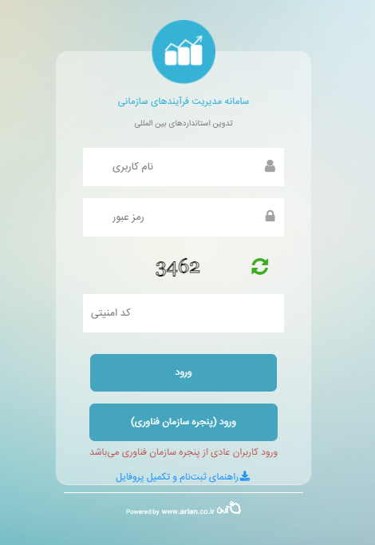
کمیسیون حکمرانی سازمانی اتاق بازرگانی، صنایع، معادن و کشاورزی تهران
عضویت در کمیته 309
https://isd.isiri.gov.ir/#/login

Slide 18
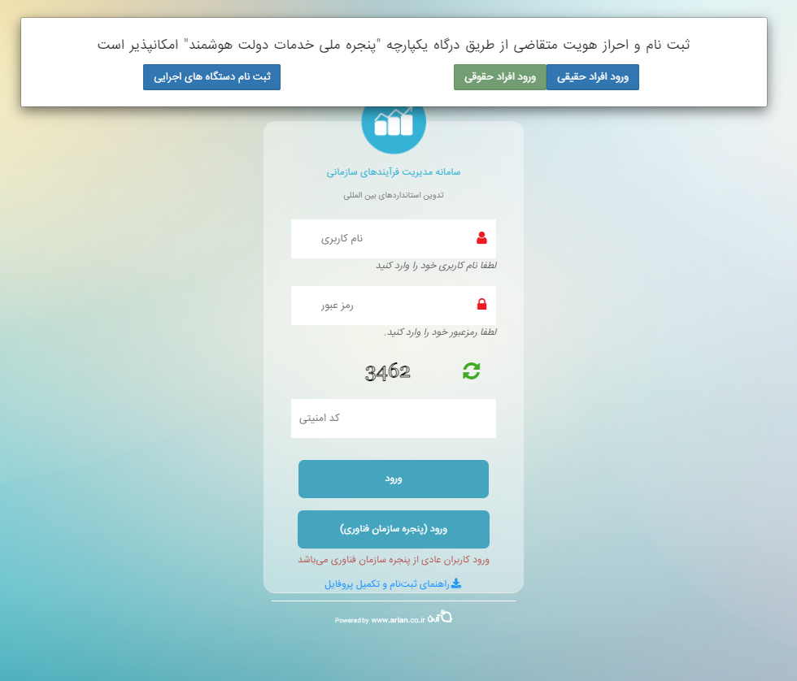
کمیسیون حکمرانی سازمانی اتاق بازرگانی، صنایع، معادن و کشاورزی تهران
عضویت در کمیته 309

Slide 19
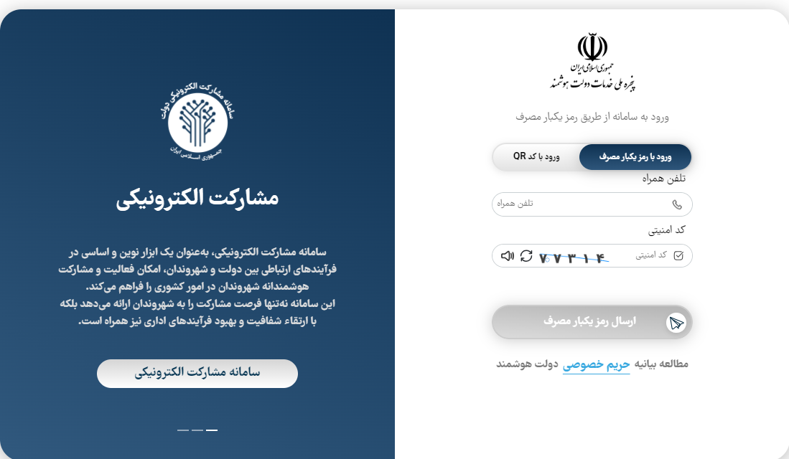
کمیسیون حکمرانی سازمانی اتاق بازرگانی، صنایع، معادن و کشاورزی تهران
عضویت در کمیته 309

Slide 20
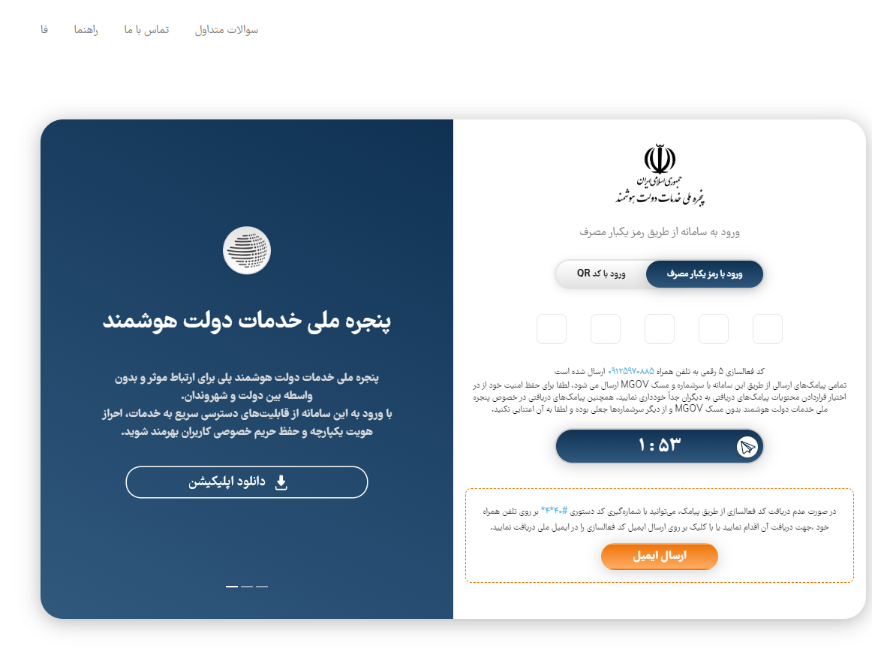
کمیسیون حکمرانی سازمانی اتاق بازرگانی، صنایع، معادن و کشاورزی تهران
عضویت در کمیته 309

Slide 21
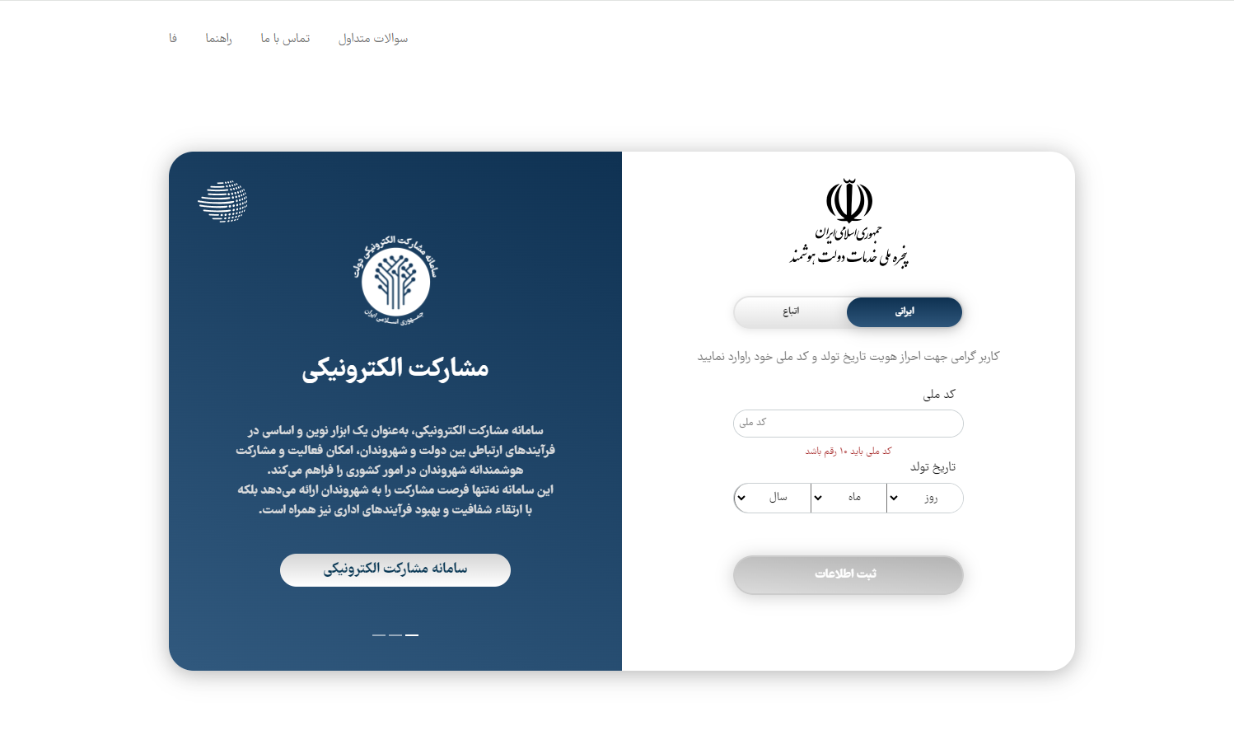
کمیسیون حکمرانی سازمانی اتاق بازرگانی، صنایع، معادن و کشاورزی تهران
عضویت در کمیته 309

Slide 22
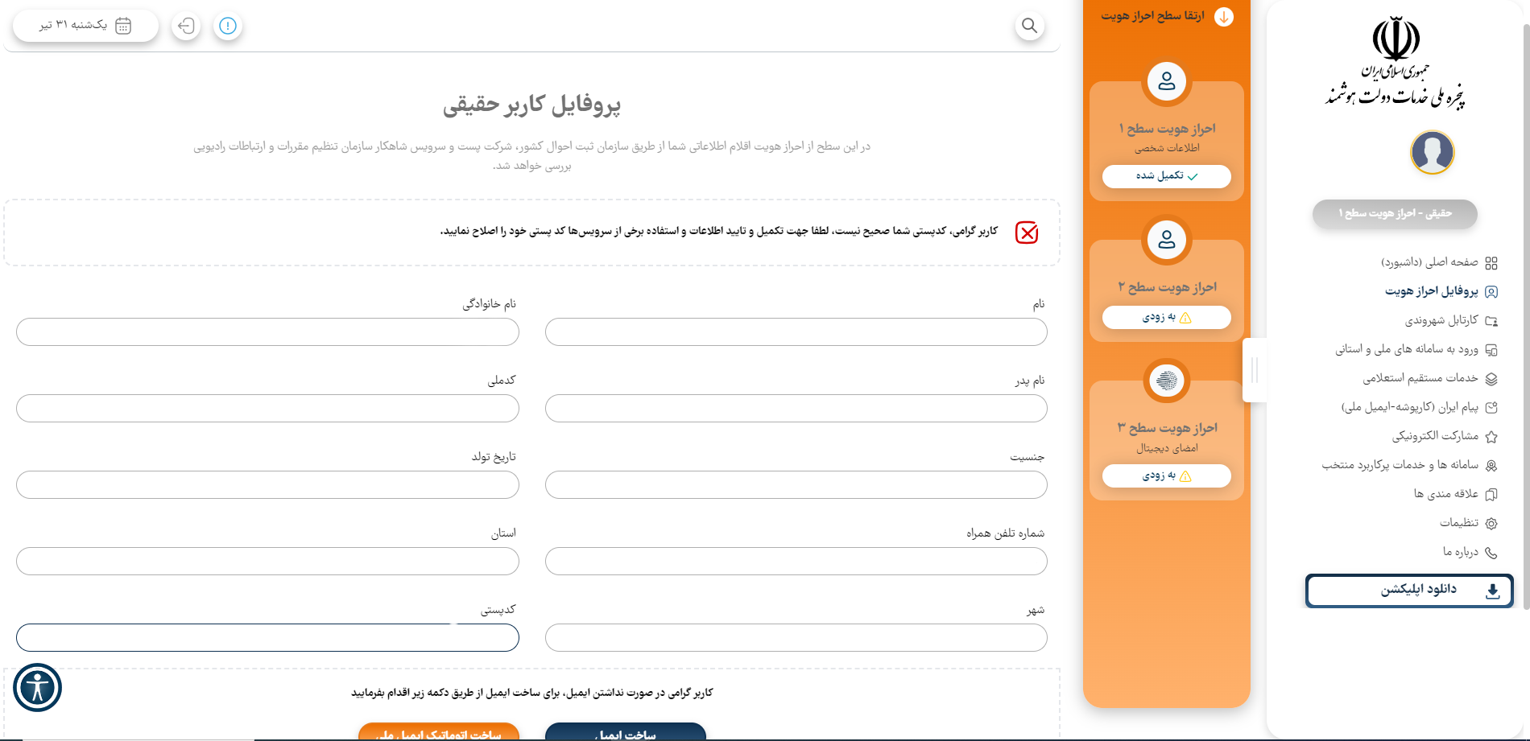
کمیسیون حکمرانی سازمانی اتاق بازرگانی، صنایع، معادن و کشاورزی تهران
عضویت در کمیته 309

Slide 23
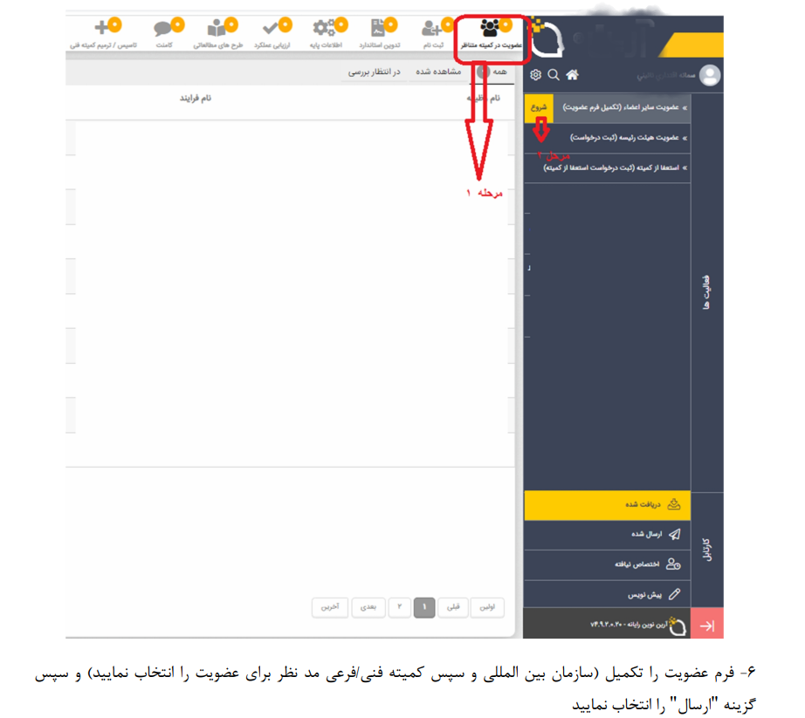
کمیسیون حکمرانی سازمانی اتاق بازرگانی، صنایع، معادن و کشاورزی تهران
عضویت در کمیته 309

Slide 24
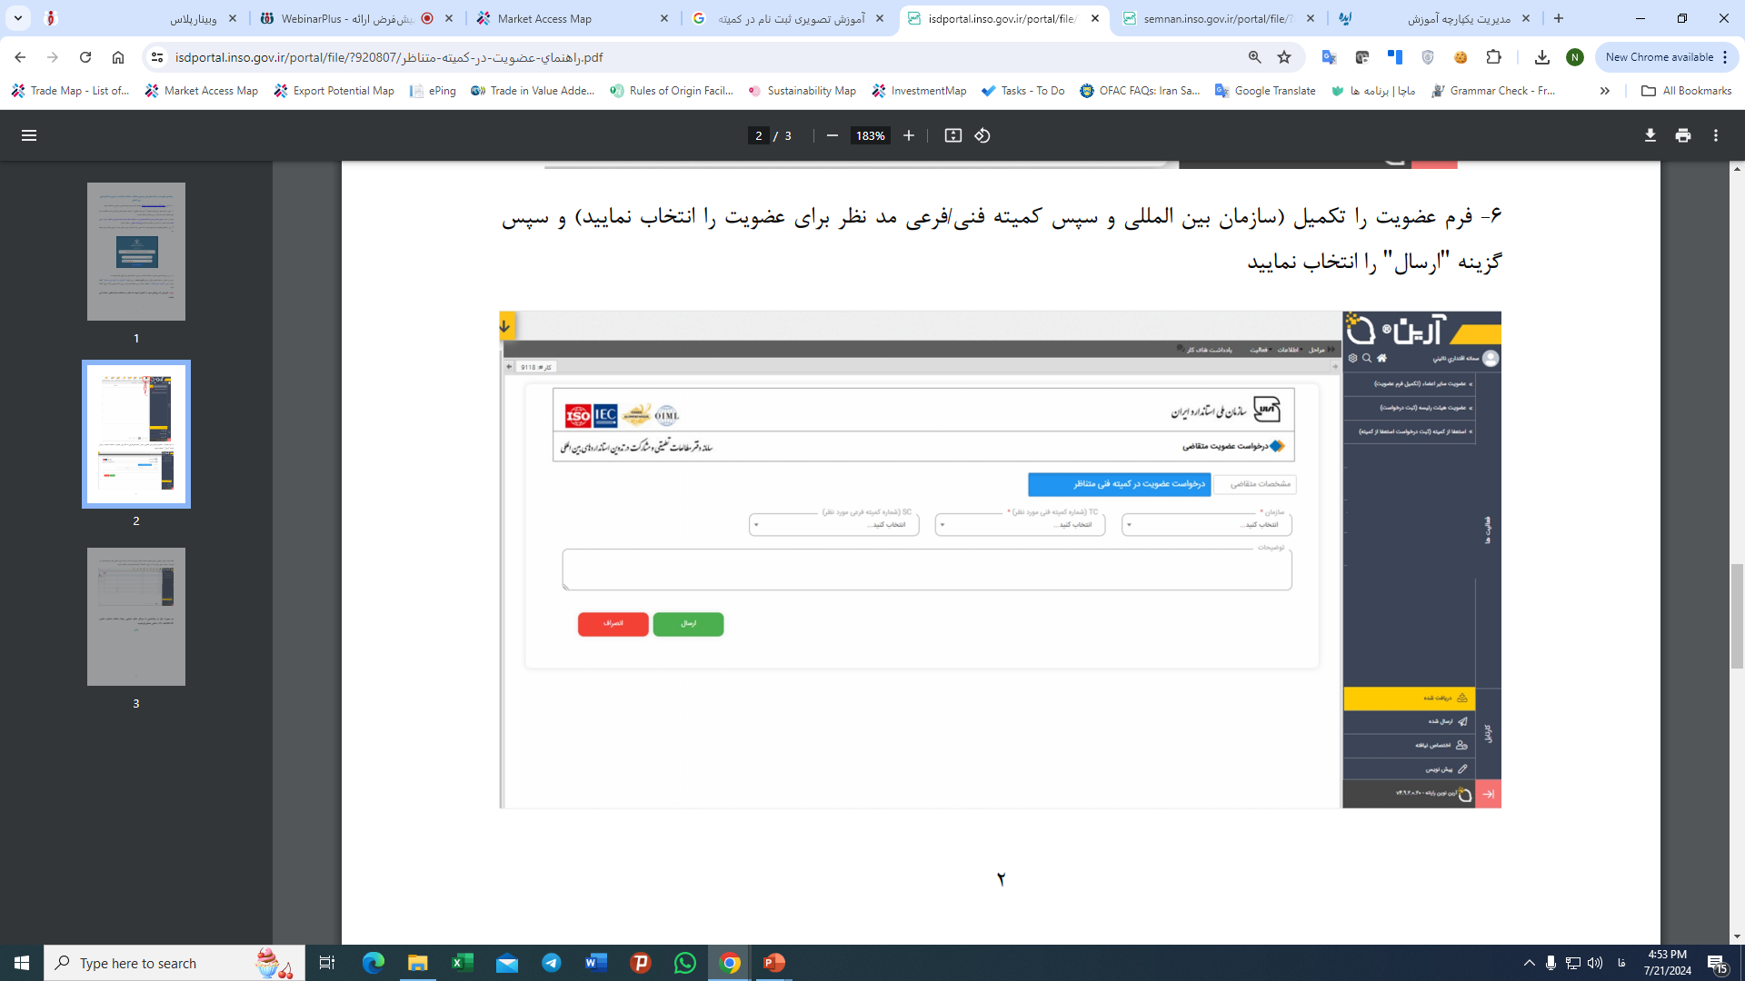
کمیسیون حکمرانی سازمانی اتاق بازرگانی، صنایع، معادن و کشاورزی تهران
عضویت در کمیته 309

Slide 25
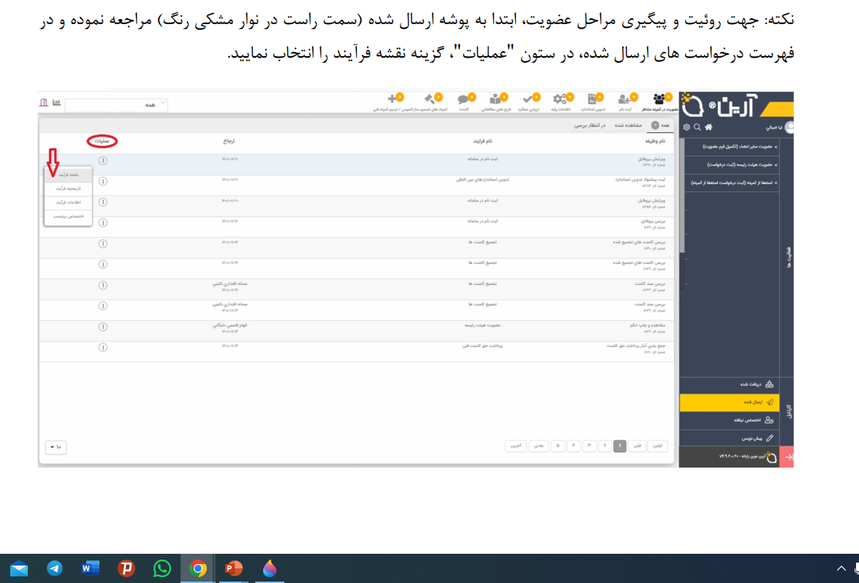
کمیسیون حکمرانی سازمانی اتاق بازرگانی، صنایع، معادن و کشاورزی تهران
عضویت در کمیته 309

Slide 26

کمیسیون حکمرانی سازمانی اتاق بازرگانی، صنایع، معادن و کشاورزی تهران
از توجه شما سپاسگزارم

